Slide 1

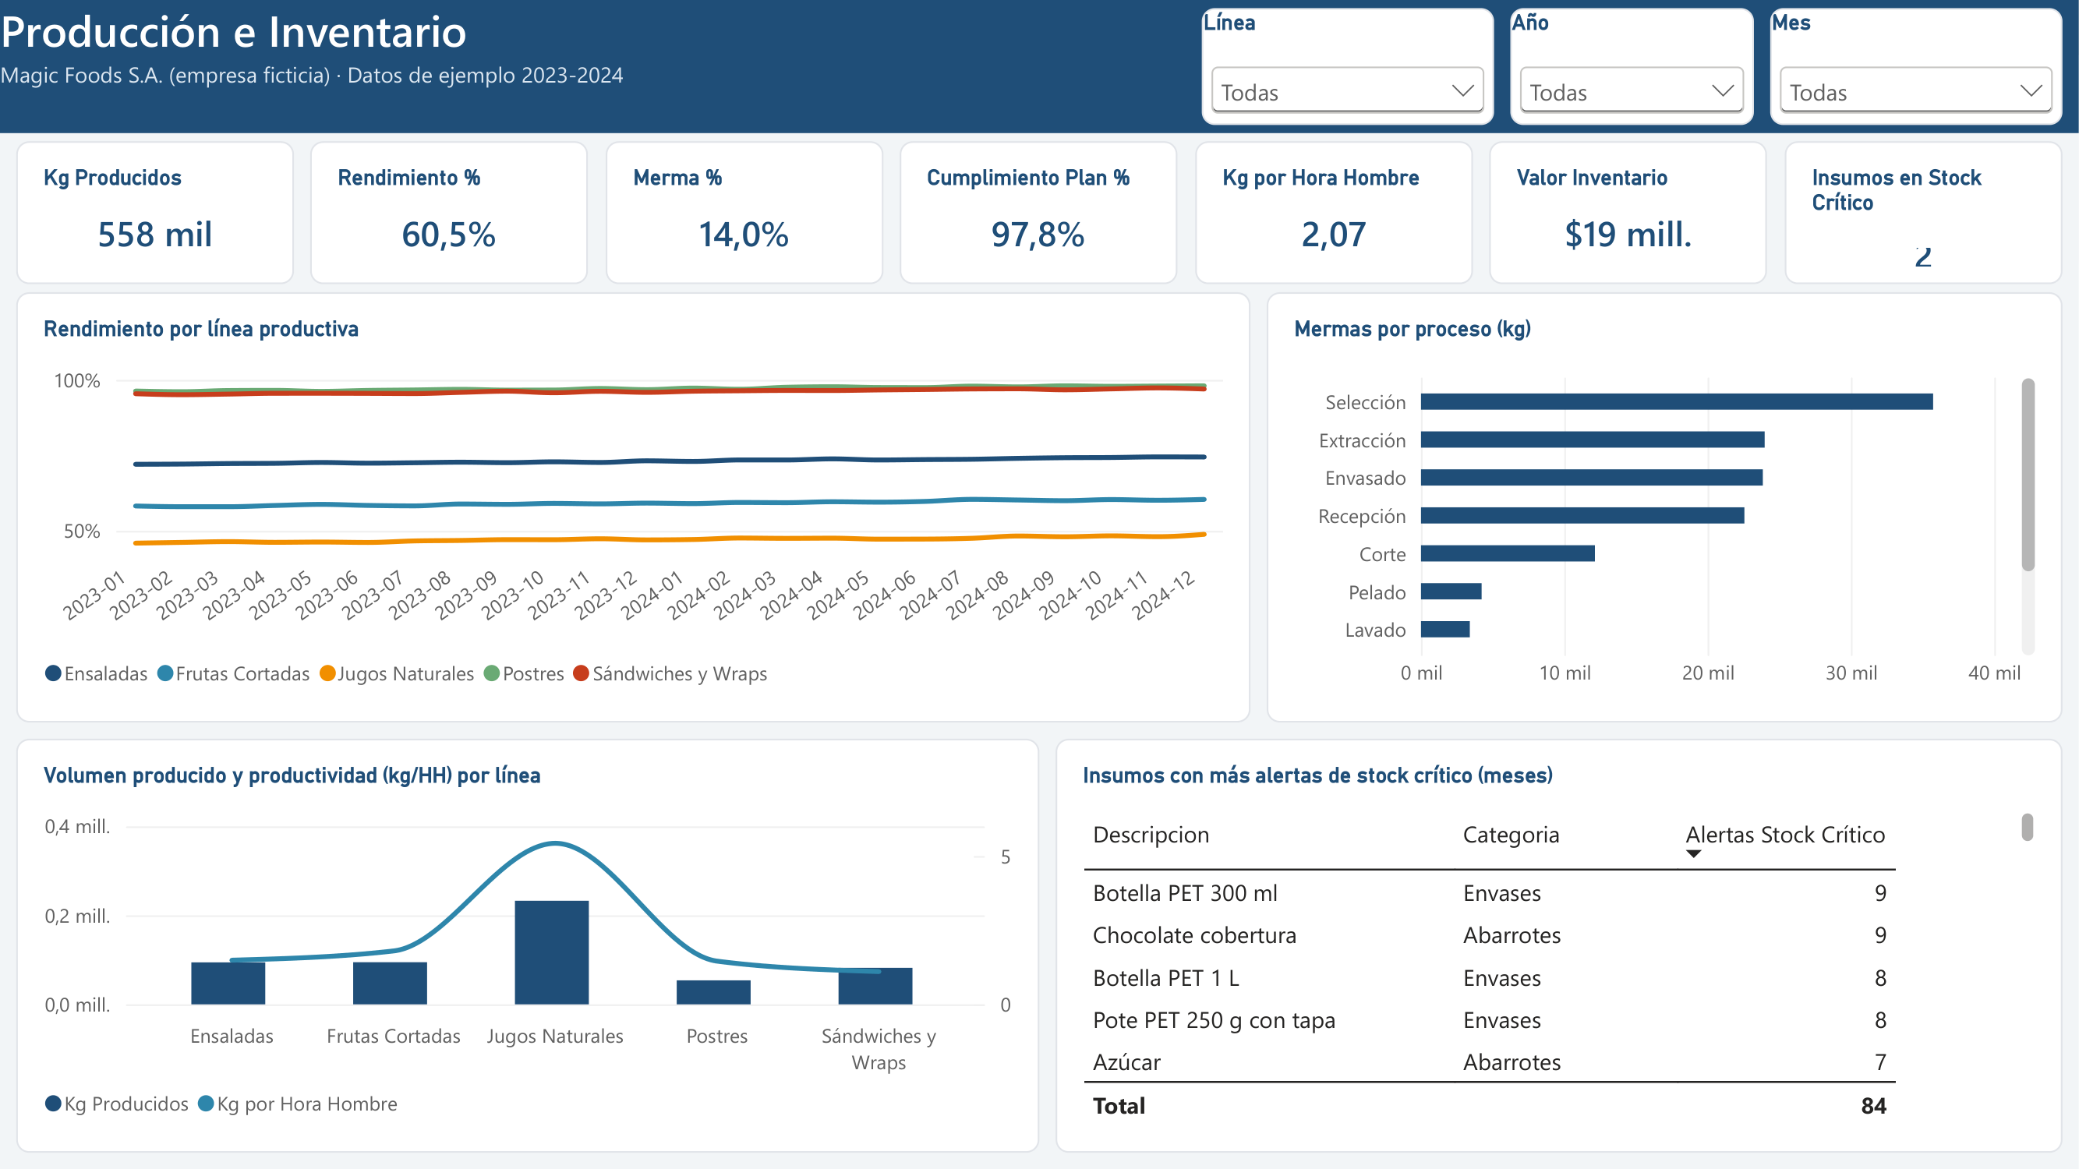
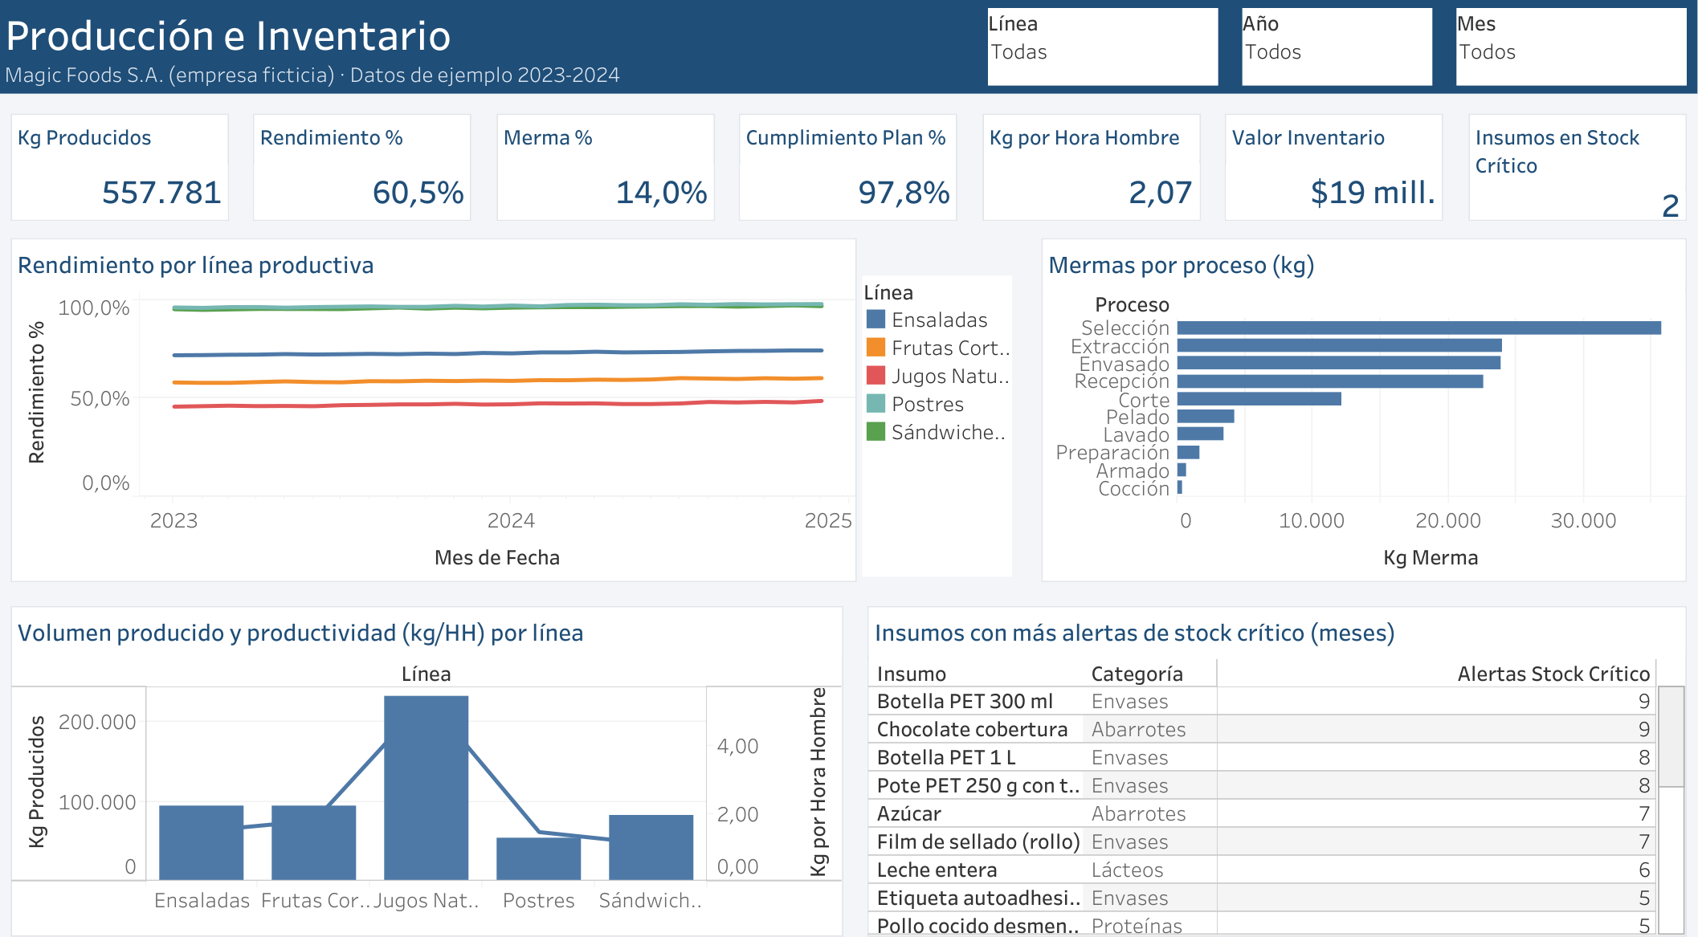
ANÁLISIS DE DATOS · BUSINESS INTELLIGENCE
Producción e inventario
Rendimiento de las líneas, mermas por proceso, productividad y control de stock crítico de insumos.
EMPRESA
HERRAMIENTAS
PERÍODO
Magic Foods S.A. (ficticia)
Power BI · Tableau · Excel
2023 – 2024

Slide 2
01 · MOTIVO DEL ANÁLISIS
¿POR QUÉ ANALIZAR LA PRODUCCIÓN?
En alimentos frescos, cada kilo perdido es costo directo
MATERIA PRIMA PERECIBLE
CAPACIDAD Y PRODUCTIVIDAD
ABASTECIMIENTO SIN QUIEBRES
La fruta y la verdura se pierden rápido. El rendimiento y la merma definen buena parte del costo del producto.
Con la demanda creciendo, hay que producir más con las mismas personas y horas de máquina.
Un insumo en stock crítico puede detener una línea y dejar pedidos sin cumplir.
PREGUNTA CLAVE
¿Estamos aprovechando mejor la materia prima y las horas hombre, y tenemos los insumos necesarios cuando se necesitan?
STUDIOS CONARI · MAGIC FOODS · PRODUCCIÓN E INVENTARIO
2 / 11

Slide 3
02 · QUÉ BUSCAMOS CONTROLAR
INDICADORES BAJO CONTROL
Eficiencia productiva y salud del inventario
KG PRODUCIDOS
RENDIMIENTO %
MERMA %
Volumen de producto terminado por línea y SKU.
Nivel de actividad de la planta.
Kg producidos / kg de materia prima.
Aprovechamiento de la materia prima.
Pérdida no recuperable sobre materia prima.
Costo oculto del proceso.
CUMPLIMIENTO DEL PLAN
KG POR HORA HOMBRE
STOCK CRÍTICO
Unidades producidas / planificadas.
Capacidad de responder a la demanda.
Producción / horas hombre por línea.
Productividad del personal.
Insumos bajo el umbral de alerta al cierre de mes.
Riesgo de quiebre de abastecimiento.
VISIÓN QUE ENTREGA
Permite a la jefatura de producción comparar líneas, encontrar dónde se pierde materia prima y anticipar quiebres de stock.
STUDIOS CONARI · MAGIC FOODS · PRODUCCIÓN E INVENTARIO
3 / 11

Slide 4
03 · EL DASHBOARD
VISTA EN POWER BI
Página «Producción e Inventario» del informe
Rendimiento por línea · mermas por proceso · volumen y productividad · insumos con más alertas de stock crítico
STUDIOS CONARI · MAGIC FOODS · PRODUCCIÓN E INVENTARIO
4 / 11

Slide 5
04 · EL DASHBOARD
EL MISMO DASHBOARD EN TABLEAU
Los mismos indicadores, gráficos, tablas y filtros, construidos en Tableau
Réplica 1:1 de la página de Power BI · filtros con parámetros · campos calculados · doble eje · nombres y valores de medidas
STUDIOS CONARI · MAGIC FOODS · PRODUCCIÓN E INVENTARIO
5 / 11

Slide 6
05 · RESULTADOS 2023 VS 2024
MÁS VOLUMEN Y MEJOR RENDIMIENTO
Comparación de los principales indicadores entre ambos años
KG PRODUCIDOS
RENDIMIENTO
MERMA
ALERTAS DE STOCK CRÍTICO
290,6 t
61,1%
13,7%
46
2024 · 2023: 267,2 t
2024 · 2023: 59,8%
2024 · 2023: 14,2%
2024 · 2023: 38
+8,8%
+1,4 pp
-0,5 pp
+21,1%
LECTURA
La planta produjo +8,8% más y aprovechó mejor la materia prima (rendimiento +1,4 pp). La productividad subió levemente (2,05 → 2,08 kg/HH). En cambio, las alertas de stock crítico y las horas de detención aumentaron.
STUDIOS CONARI · MAGIC FOODS · PRODUCCIÓN E INVENTARIO
6 / 11

Slide 7
06 · RENDIMIENTO POR LÍNEA
TODAS LAS LÍNEAS MEJORAN; JUGOS SIGUE BAJO 50%
Rendimiento de materia prima por línea productiva
RENDIMIENTO POR LÍNEA (%)
JUGOS NATURALES
Rendimiento de 47,8%: por cada kilo de naranja se obtiene menos de medio kilo de jugo. Es la línea con más potencial de mejora.
FRUTAS CORTADAS
59,8% de rendimiento: la selección y el pelado generan la mayor parte de la pérdida.
SUBPRODUCTOS
119,6 t de cáscaras y descartes recuperables en 2024 que hoy no generan ingreso.
STUDIOS CONARI · MAGIC FOODS · PRODUCCIÓN E INVENTARIO
7 / 11

Slide 8
07 · MERMAS POR PROCESO
LA SELECCIÓN CONCENTRA LA MERMA
Kilos de merma por etapa del proceso
MERMA POR PROCESO (KG)
SELECCIÓN Y RECEPCIÓN
Casi la mitad de la merma ocurre antes de producir: materia prima fuera de especificación o sobremadura.
STOCK CRÍTICO
Los insumos con más alertas son chocolate cobertura, botella pet 300 ml, pote pet 250 g con tapa: envases y abarrotes con proveedores en Santiago.
DETENCIONES
673 horas de detención en 2024; las principales causas son cambios de formato, limpiezas no programadas y falta de materia prima.
STUDIOS CONARI · MAGIC FOODS · PRODUCCIÓN E INVENTARIO
8 / 11

Slide 9
08 · HALLAZGOS CLAVE
LO QUE DICEN LOS DATOS
Cuatro hallazgos para la jefatura de producción
MATERIA PRIMA MEJOR APROVECHADA
QUIEBRES DE STOCK EN AUMENTO
+1,4 pp
de mejora en rendimiento: se produce más con proporcionalmente menos materia prima.
+21,1%
más alertas de stock crítico. El crecimiento de la demanda superó los niveles de stock mínimo definidos.
PROVEEDORES MÁS PUNTUALES
ALZA DE PRECIOS DE INSUMOS
20%
de las órdenes de compra llegó con atraso en 2024 (antes 34%).
+5,3%
sube el precio promedio de la naranja jugo; botellas y potes PET suben cerca de 5%.
STUDIOS CONARI · MAGIC FOODS · PRODUCCIÓN E INVENTARIO
9 / 11

Slide 10
09 · MEDIDAS A TOMAR
MEDIDAS RECOMENDADAS
Producir más con menos pérdida y sin quiebres
ACCIÓN INMEDIATA · 0 A 3 MESES
PLANIFICAR · 3 A 12 MESES
01
Recalcular los stocks mínimos
Ajustar el umbral crítico de envases, chocolate y azúcar a la nueva demanda y al plazo de entrega real.
04
Mejorar el rendimiento de jugos
Evaluar el ajuste o recambio del extractor y la variedad de naranja utilizada.
02
Especificación de recepción
Acordar con los proveedores de fruta y verdura criterios de calibre y madurez para bajar la merma en selección.
05
Cambios de formato más rápidos
Aplicar metodología SMED y un plan de limpieza programada para reducir las detenciones.
03
Vender subproductos
Contratos con compostaje o productores de alimento animal para las cáscaras y descartes.
06
Compras con contrato de precio
Negociar precios anuales para naranja y envases PET para amortiguar las alzas.
STUDIOS CONARI · MAGIC FOODS · PRODUCCIÓN E INVENTARIO
10 / 11

Slide 11
PRÓXIMOS PASOS
Conclusiones y metas 2025
Metas propuestas para el próximo período
RENDIMIENTO
MERMA
STOCK CRÍTICO
De 61,1% a 62,5%.
Bajar de 13,7% a 12,5% de la materia prima.
Menos de 25 alertas en el año.
DETENCIONES
PRODUCTIVIDAD
SEGUIMIENTO
Reducir 20% las horas de detención.
Superar 2,2 kg por hora hombre.
Revisión semanal por línea con los supervisores.
CONCLUSIÓN
PREPARADO POR
La planta responde al crecimiento y aprovecha mejor la materia prima, pero el inventario no acompañó la mayor demanda. Ajustar stocks mínimos y atacar la merma de selección son las mejoras más rentables.
Kevin del Río
Ingeniero en Informática · BI
Studios Conari SpA
studiosconari@gmail.com
STUDIOS CONARI · MAGIC FOODS · PRODUCCIÓN E INVENTARIO
11 / 11

